Slide 1

组会汇报
网络与智能计算实验室
汇报人： 陈治丞

Slide 2
目 录
01
02
03
04
近期工作
学习知识总结
文献分享
未来计划

Slide 3
01
近期工作
PART ONE
Recent work

Slide 4
01 近期工作
1.准备英语六级考试
2.学校课程相关
准备考试：高级算法设计与分析、数理统计、新时代中国特色社会主义理论与实践
完成算法设计与分析大作业：视频图像识别，用yolo目标检测模型检测足球比赛中的球和人
3.研究相关
学习机器学习、深度学习
学习网络安全方面知识
看论文

Slide 5
02
学习知识总结
PART TWO
Learning knowledge summary

Slide 6
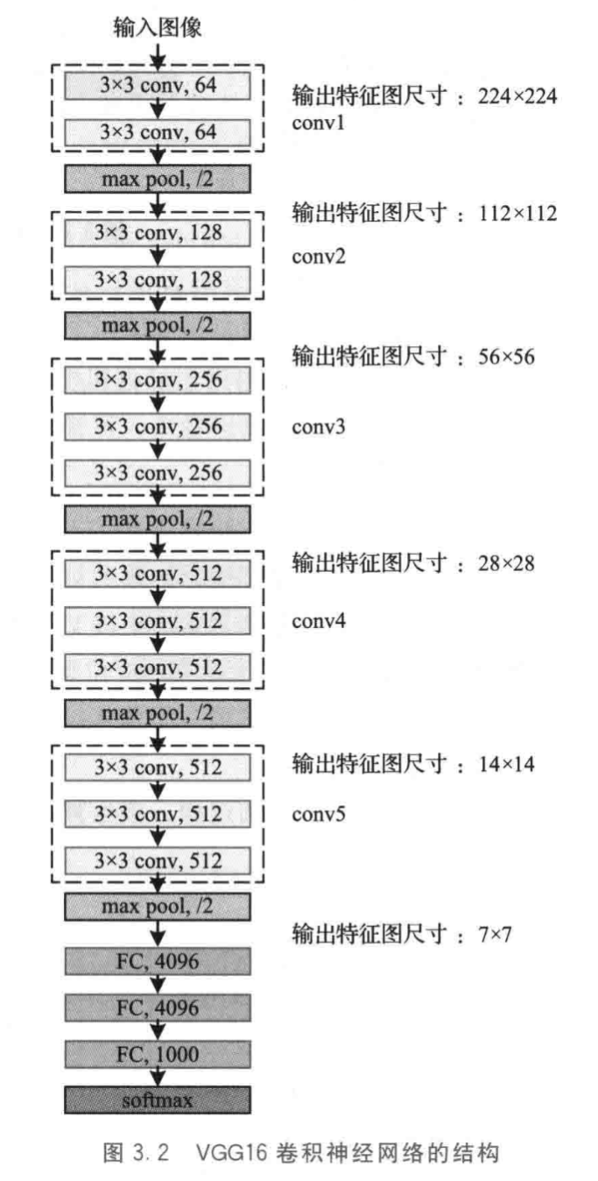
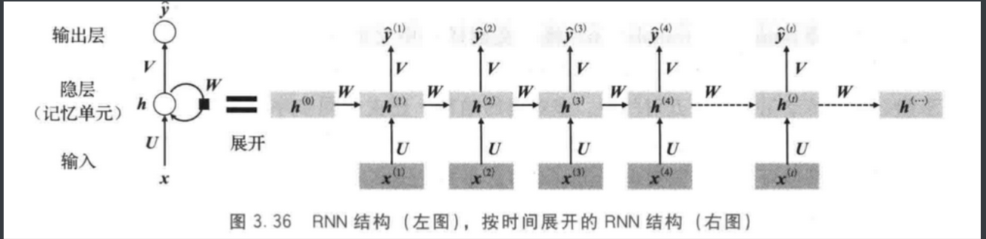
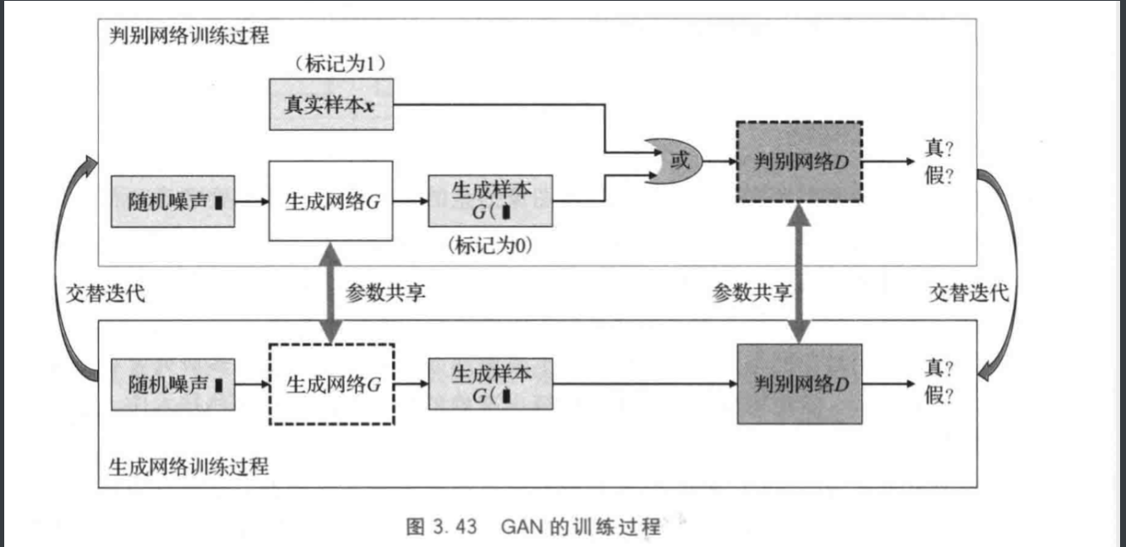
02 学习知识总结
卷积神经网络
卷积层
激活函数
池化层
全连接层
归一化（softmax层）
循环神经网络
有一个自反馈的机制，具有记忆功能
生成对抗网络
生成器、判别器
Notes:
卷积神经网络：CNN是一类专门用于处理网格化数据，尤其是图像和视频的深度学习模型。它是由卷积层和池化层构成的深层神经网络。CNN 在计算机视觉任务中有很大的优势和应用，如图像分类、目标检测和图像生成等。（之前高级算法设计与分析的大作业就是用采用CNN的yolo模型来进行目标检测）
卷积神经网络的主要组成部分：
卷积层： 卷积操作是 CNN 的核心。通过卷积操作，网络能够检测输入数据中的局部特征。卷积层使用卷积核（filter）对输入图像进行滑动运算，提取局部特征。这有助于网络捕捉图像的空间层级结构。
激活函数： 激活函数引入非线性性质，使得网络可以学习更加复杂的映射关系。常用的激活函数包括ReLU（Rectified Linear Unit）、Sigmoid和Tanh。
池化层： 池化操作有助于降低数据维度，并保留最重要的信息。最大池化是一种常见的操作，它在每个区域选择最大值作为池化后的值。
全连接层： 在卷积神经网络的尾部，通常会添加全连接层，将卷积层提取的特征映射转换为最终的输出。这些层通常用于进行分类或回归等任务。
归一化： 批量归一化被广泛用于卷积神经网络，有助于加速训练过程，提高模型的鲁棒性。
卷积神经网络的优势在于它能够利用权值共享和局部感受野的设计，减少参数数量，提高对平移不变性的学习能力。这使得 CNN 在处理图像等网格化数据时表现出色，广泛应用于图像处理、计算机视觉和深度学习任务。
循环神经网络：RNN是一类专门用于处理序列数据的神经网络，它具有记忆功能，能够在处理序列时考虑之前的信息。与传统的前馈神经网络不同，RNN 具有反馈连接，允许信息在网络中传递。
GAN 的特点在于它包含两个相互竞争的神经网络：生成器和判别器。
生成器的目标是生成与真实数据相似的新数据。尽可能生成能以假乱真的样本，使判别网络输出接近0.5（难以区分真假）。一旦被判别器发现假，生成器就会调整自己的参数使输出更真实
判别器的任务是区分生成器生成的数据和真实训练数据。判断输入数据是来自真是样本集还是生成样本集，如真输出1，如假输出0。生成器成功骗过判别器，则跳转判别器参数使检测能力更强。
对抗训练： GAN 的训练过程是一个对抗的过程。生成器和判别器相互竞争，通过不断优化它们的参数，使得生成器生成的数据越来越逼真，而判别器更难区分生成的数据和真实数据。

Slide 7
02 学习知识总结
01 静态分析技术
对恶意代码进行逆向工程，对程序文件的反汇编代码、图形图像、可打印字符串和其他磁盘资源进行分析。
Windows系统下静态分析一般是分析PE文件
限制静态分析的因素
02 动态分析技术
观察程序在运行时的行为来检测潜在的恶意活动。动态分析关注的是程序在执行时的实际行为，这使得它能够捕捉到恶意软件的行为特征和模式。
Notes:
我这段时间还学习了一些恶意代码相关的一些知识
常见恶意代码行为
- 下载器、启动器：从网络下载运行恶意代码
- 后门
- 登录凭证窃密器
- 存活机制
- 提权
- 隐藏踪迹
01.静态分析技术：
Windows系统的静态分析一般是分析PE文件
限制静态分析的因素
- 加壳：软件压缩、加密或其他方式破坏程序主体，程序运行时才会自动解包开始执行，很明显绕过加壳的方法就是动态检测技术
- 资源混淆：混淆字符串、图形图像等资源存储在磁盘上的方式，程序运行时才将其还原
- 反汇编：
- 动态下载数据：从外部服务器获取数据和代码
02.动态分析技术：
使用沙箱检查运行时刻的内部状态，包括：
- 分析文件摘要（文件名，日期，md5、shaXXX（哈希算法生成的哈希值））
- 文件活动
- 互斥量创建
- 注册表和更改系统配置
- 网络行为
- api调用

Slide 8
03
文献分享
PART THREE
Literature sharing

Slide 9
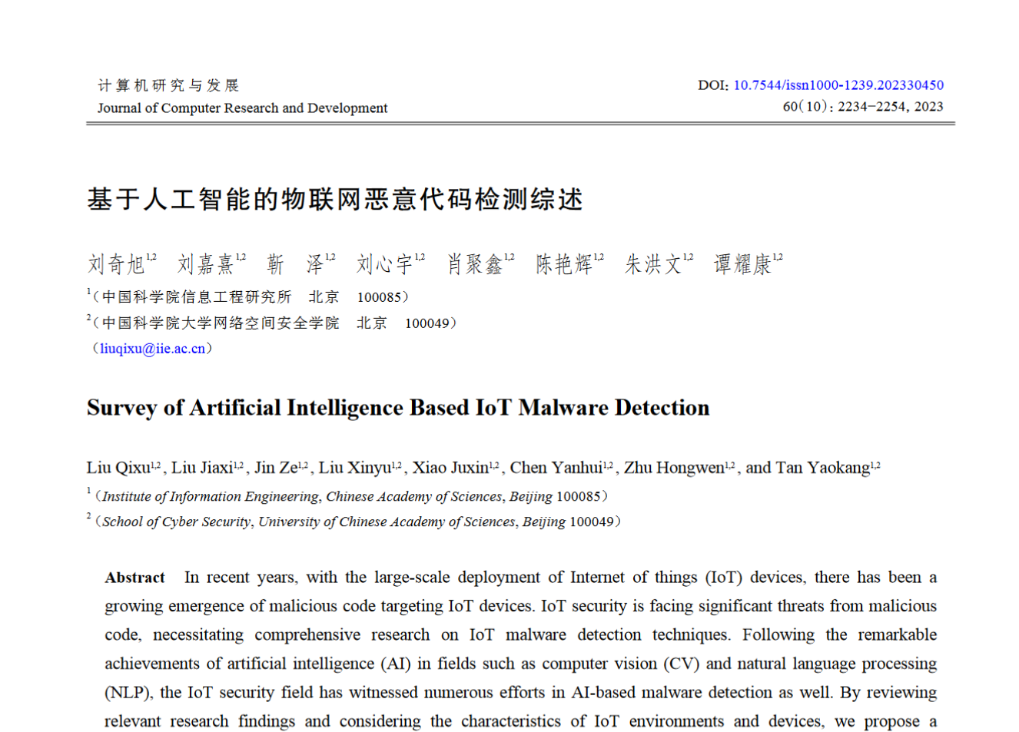
03 文献分享
Notes:
计算机研究与发展 上的 基于人工智能的物联网恶意代码检测综述
参考文献129篇

Slide 10
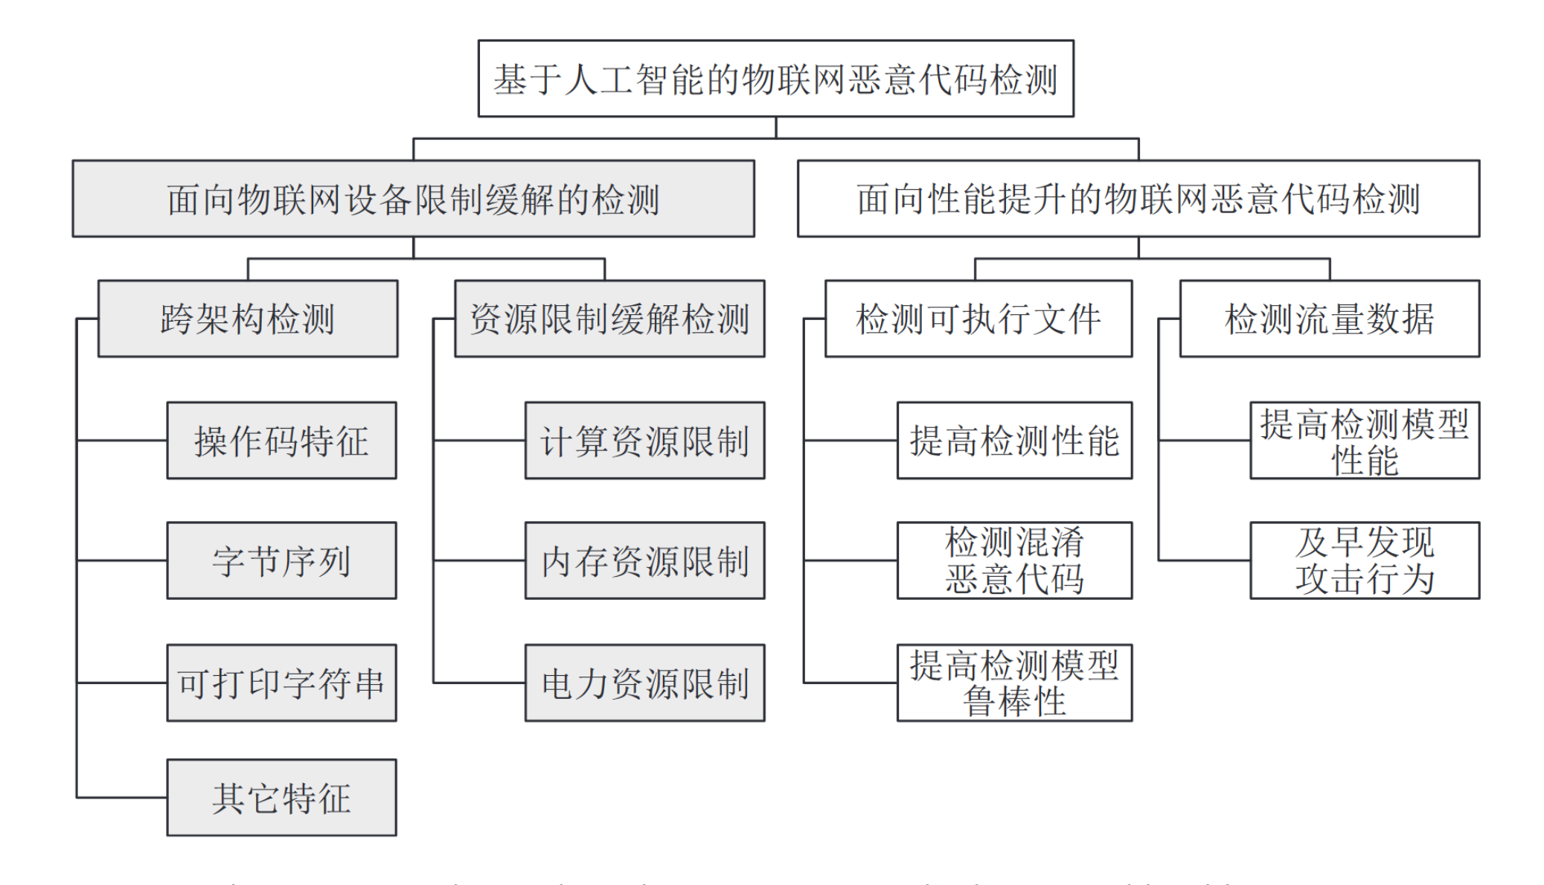
Notes:
这篇综述通过对2018年以来在网络与信息安全领域顶级会议和期刊上发表的物联网恶意代码检测相关研究的调研，详细分析了这些研究工作的问题、贡献、采用的机器学习和深度学习算法、物联网恶意代码数据集以及检测效果。然后这篇综述研究提出了一种新的分类方法，从物联网检测研究的主要动机的角度出发，区分了两大类研究，一类侧重于解决物联网设备特有的架构和资源限制引发的恶意代码检测挑战，另一类致力于提高检测模型的性能（准确率）。

Slide 11
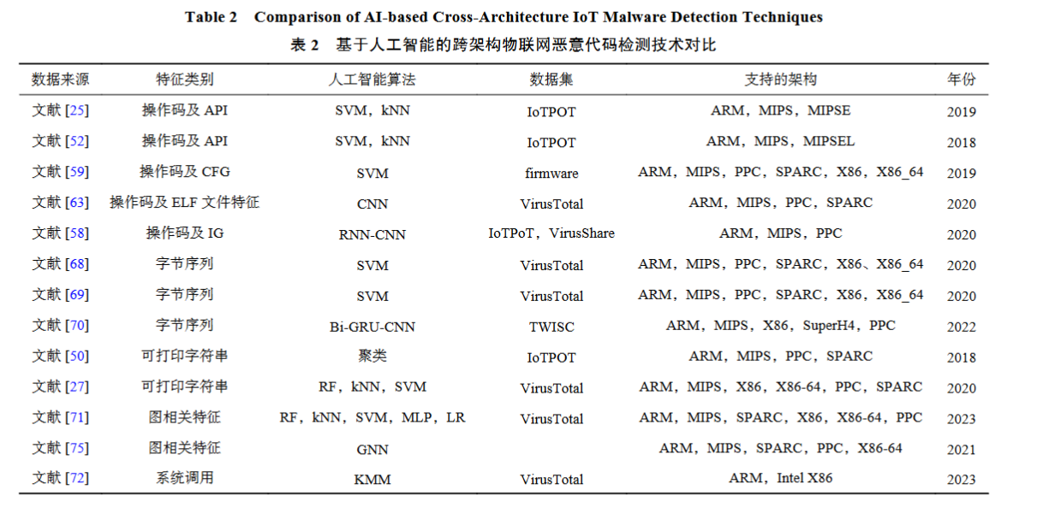
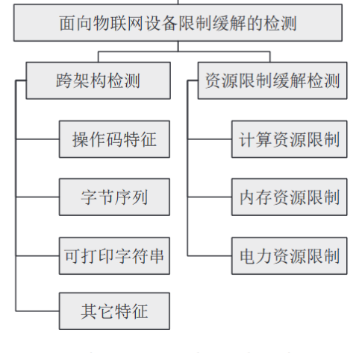
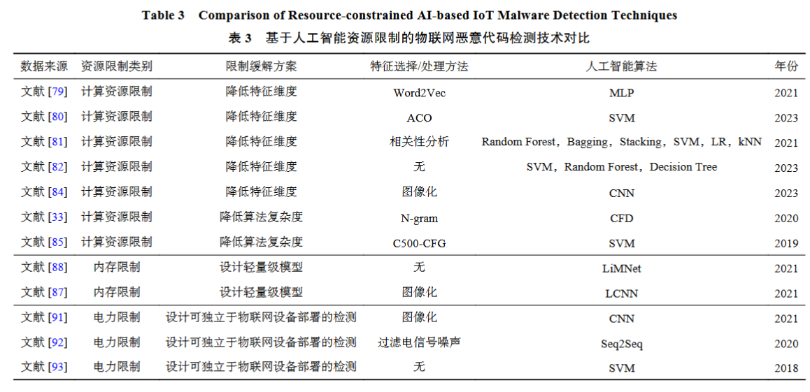
Notes:
一、这个表是从跨架构检测对物联网恶意代码检测的当前技术进行的对比。
- 当前解决物联网恶意软件跨架构问题的方法通过对不同 CPU上编译程序的分析研究，选取字节序列、可打印 字符串、控制流图等特征，并设计基于各种机器学习算法的检测模型，在大规模跨架构恶意样本数据集上得到了高准确率，
- 这些方法存在当前大多数基于静态分析的跨架构检测方法无法应对混淆或加壳的恶意代码的不足，基于动态分析的跨架构检测方法存在着不可以统一部署的虚拟机环境等不足。
二、下面的这个表是目前以解决物联网设备受到计算资源、内存空间以及电力资源等限制为研究动机的物联网恶意代码检测方法，这些技术中，大多侧重于解决资源限制问题，只在来自单一架构的数据集上训练和测试模型，没有在不同架构上编译的恶意程序中验证模型的检测效果，模型的鲁棒性和泛化能力有限。

Slide 12
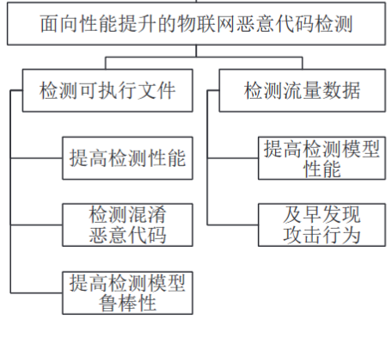
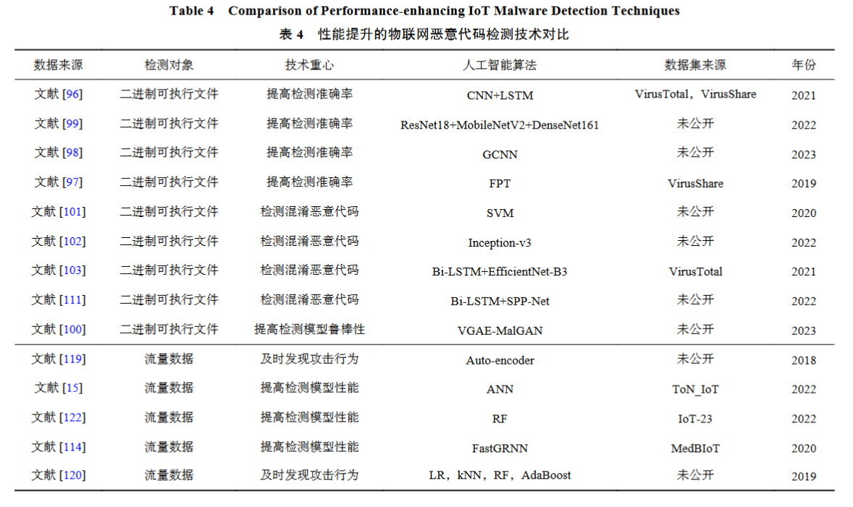
Notes:
这张表是面向性能提升的物联网恶意代码检测技术对比，这些技术中的检测对象有二进制文件和流量数据，其技术重心放在提高准确率、检测混淆代码、提高鲁棒性、及时发现攻击行为上。
- 基于可执行文件分析的检测性能提升方法通过 利用深度学习方法自动提取特征，减少对专家知识 的依赖，提高检测模型的性能，但是当前的很多检测 研究没有考虑对抗样本等攻击对机器学习和深度学 习模型的安全威胁.
- 使用基于流量分析的方法可以提高在物联网恶意代码的攻击早期阶段的检测性能。然而，由于攻击流量数据庞大，用于训练检测系统的数据集无法实时更新，这可能导致基于流量的检测系统的准确率随着时间的推移而下降。

Slide 13
当前的挑战和研究方向
面临的挑战
未来研究方向
缺少针对物联网设备特性的评估指标
缺少统一可用的动态分析环境
缺乏对攻击的鲁棒性.
引入AI大模型辅助物联网恶意代码检测
提高模型检测安全性（AI安全）
结合零信任架构实现检测（不信任任何设备或用户，实时认证和授权）
Notes:
这篇综述最后对当前研究工作中存在的问题和未解决的挑战进行了总结，基于当前已有的研究工作存在的不足提出了未来的研究方向

Slide 14
04
未来计划
PART FRUR
Future plan
Notes:
1、继续学习机器学习各种知识，在研究方面注意学习的深度和广度
2、另外就是加强英文文献的阅读能力，提高阅读速度

Slide 15
感谢聆听
Thank you for listening
汇报人： 陈治丞

